Slide 1
Een wereld van verschil

Slide 2
Vergelijkingen en formules
vmbo

Slide 3
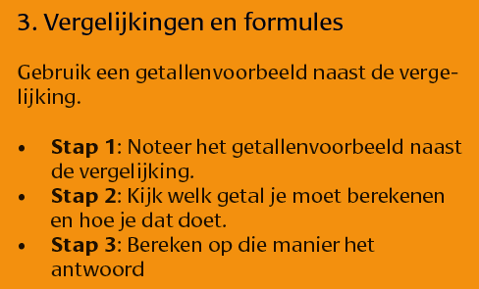
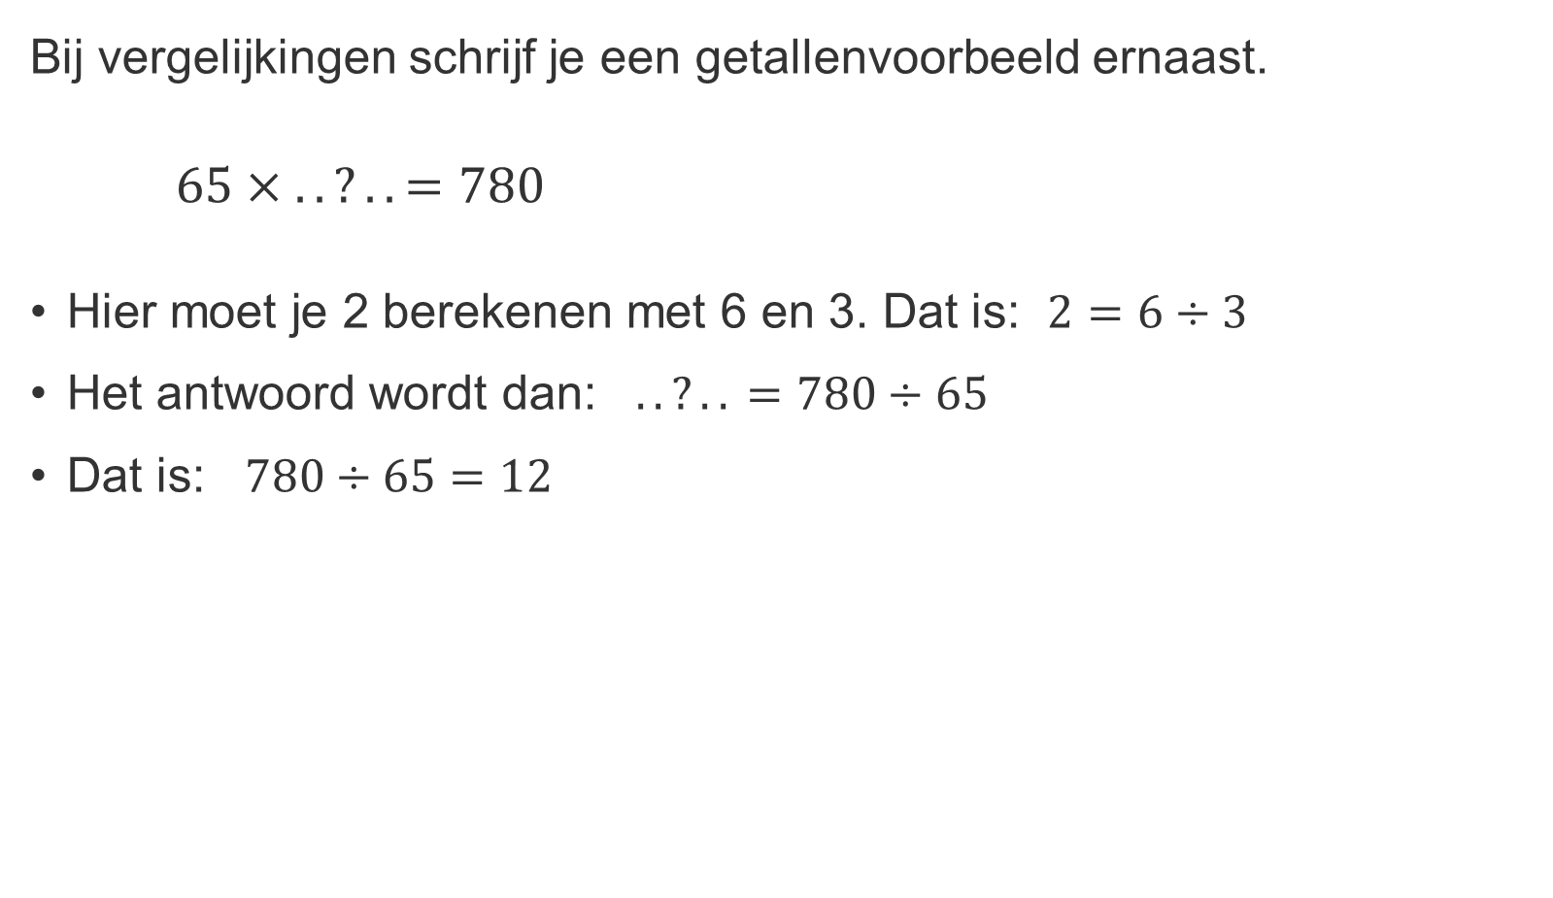
Eenvoudige vergelijkingen
Bij vergelijkingen schrijf je een getallenvoorbeeld ernaast.
$65× ..?.. =780$
Hier moet je 2 berekenen met 6 en 3. Dat is: $2=6÷3$
Het antwoord wordt dan: $..?.. =780÷65$
Dat is: $780÷65=12$
Gebruik de rekenkaart!

Slide 4
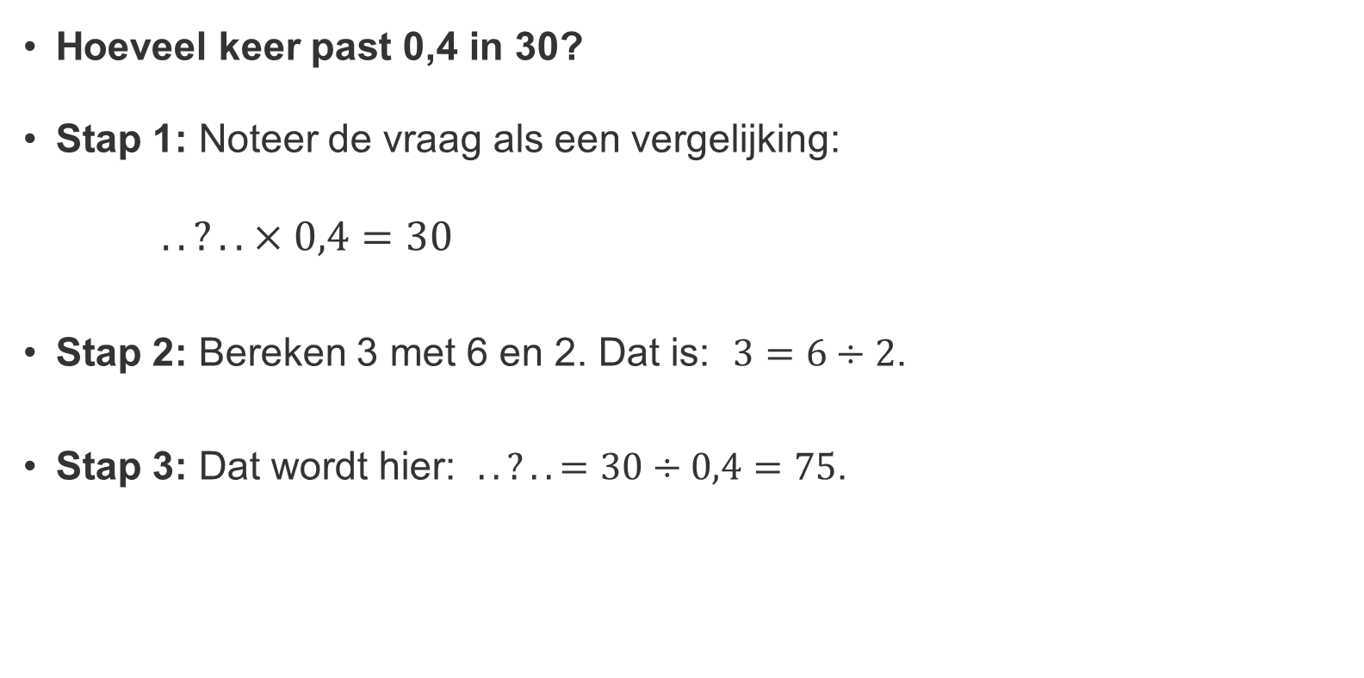
Voorbeeld
Hoeveel keer past 0,4 in 30?
Stap 1: Noteer de vraag als een vergelijking:
$..?.. ×0,4=30$
Stap 2: Bereken 3 met 6 en 2. Dat is: $3=6÷2$.
Stap 3: Dat wordt hier: $..?..=30÷0,4=75$.

Slide 5
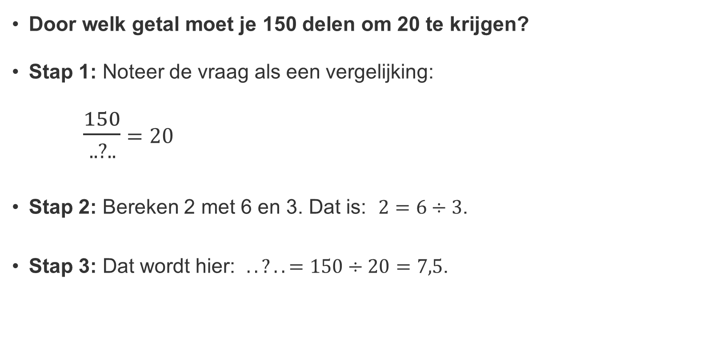
Voorbeeld
Door welk getal moet je 150 delen om 20 te krijgen?
Stap 1: Noteer de vraag als een vergelijking:
$\frac{150}{..?..}$ $=20$
Stap 2: Bereken 2 met 6 en 3. Dat is: $2=6÷3$.
Stap 3: Dat wordt hier: $..?..=150÷20=7,5$.

Slide 6
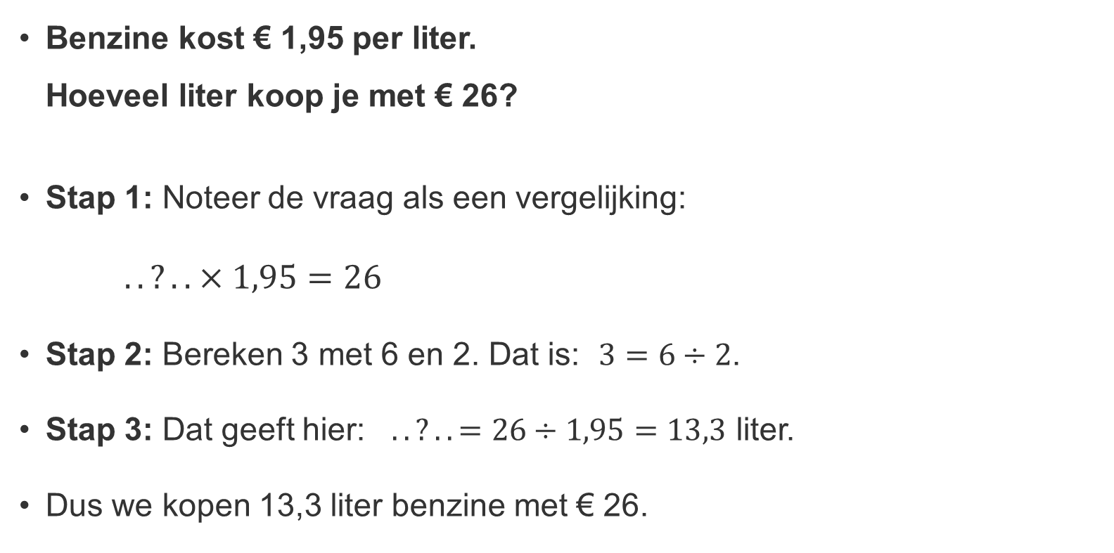
Voorbeeld
Benzine kost € 1,95 per liter.
Hoeveel liter koop je met € 26?
Stap 1: Noteer de vraag als een vergelijking:
$..?.. ×1,95=26$
Stap 2: Bereken 3 met 6 en 2. Dat is: $3=6÷2$.
Stap 3: Dat geeft hier: $..?..=26÷1,95=13,3$ liter.
Dus we kopen 13,3 liter benzine met € 26.

Slide 7

Oefenopgaven
Door welk getal moet je 10 delen om 25 te krijgen?
Met welk getal moet je 16 vermenigvuldigen om 544 te krijgen?
$\text{Welk} \text{getal} \text{moet} \text{je} \text{door}\text{ 16 }\text{delen} \text{om}\text{ 37 }\text{te} \text{krijgen}\text{?}$

Slide 8
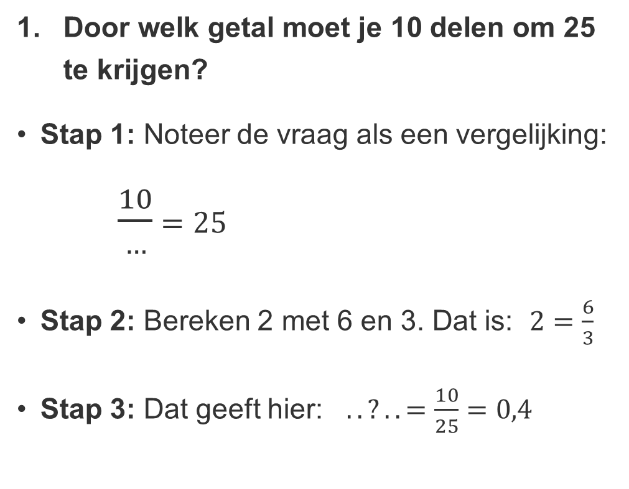
Uitwerkingen
Door welk getal moet je 10 delen om 25 te krijgen?
Stap 1: Noteer de vraag als een vergelijking:
$\frac{10}{…}$ $=25$
Stap 2: Bereken 2 met 6 en 3. Dat is: $2=\frac{6}{3}$
Stap 3: Dat geeft hier: $..?..=\frac{10}{25}=0,4$

Slide 9
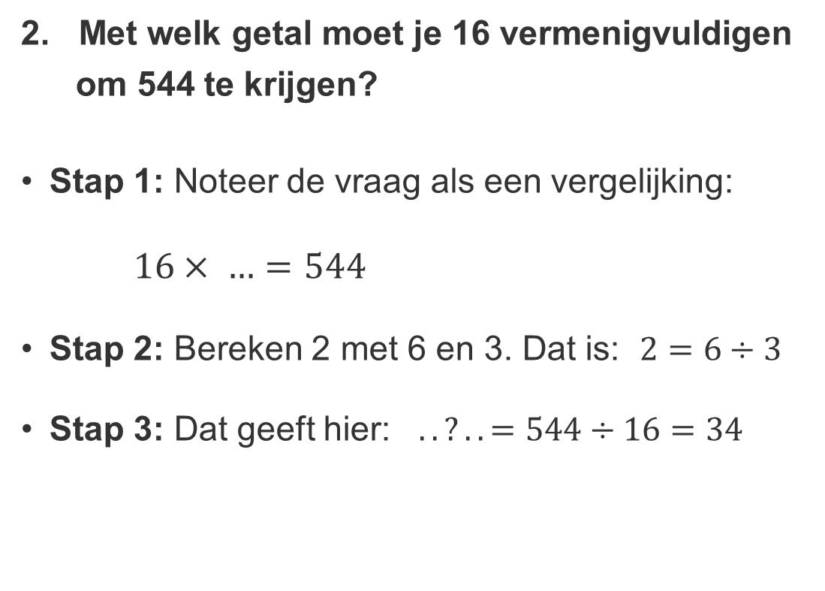
Uitwerkingen
2. Met welk getal moet je 16 vermenigvuldigen om 544 te krijgen?
Stap 1: Noteer de vraag als een vergelijking:
$16× …=544$
Stap 2: Bereken 2 met 6 en 3. Dat is: $2=6÷3$
Stap 3: Dat geeft hier: $..?..=544÷16=34$

Slide 10
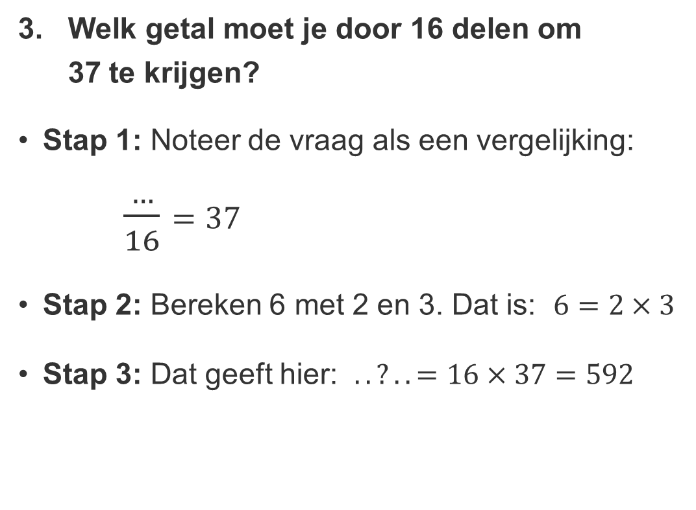
Uitwerkingen
3. Welk getal moet je door 16 delen om
37 te krijgen?
Stap 1: Noteer de vraag als een vergelijking:
$\frac{…}{16}$ $=37$
Stap 2: Bereken 6 met 2 en 3. Dat is: $6=2×3$
Stap 3: Dat geeft hier: $..?..=16×37=592$

Slide 11
www.vo-rekenen.nl

